Slide 1

Tento vzdělávací materiál vznikl v rámci projektu EU – peníze školám
Název projektu : Objevujeme svět kolem nás
Reg. číslo projektu: CZ.1.07/1.4.00/21.2040

Slide 2
Tabulkový procesor – vytváření geometrických číselných řad

Slide 3
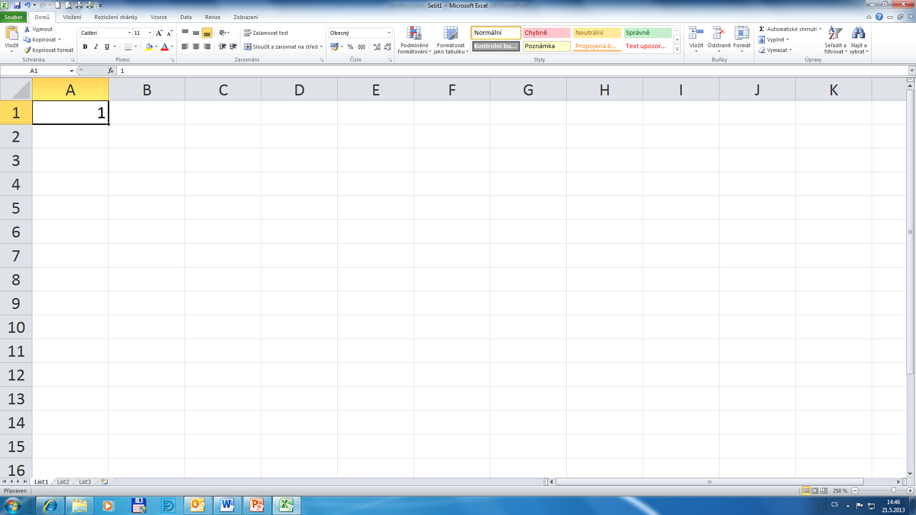
Vytvoření číselné řady s krokem 5

Slide 4
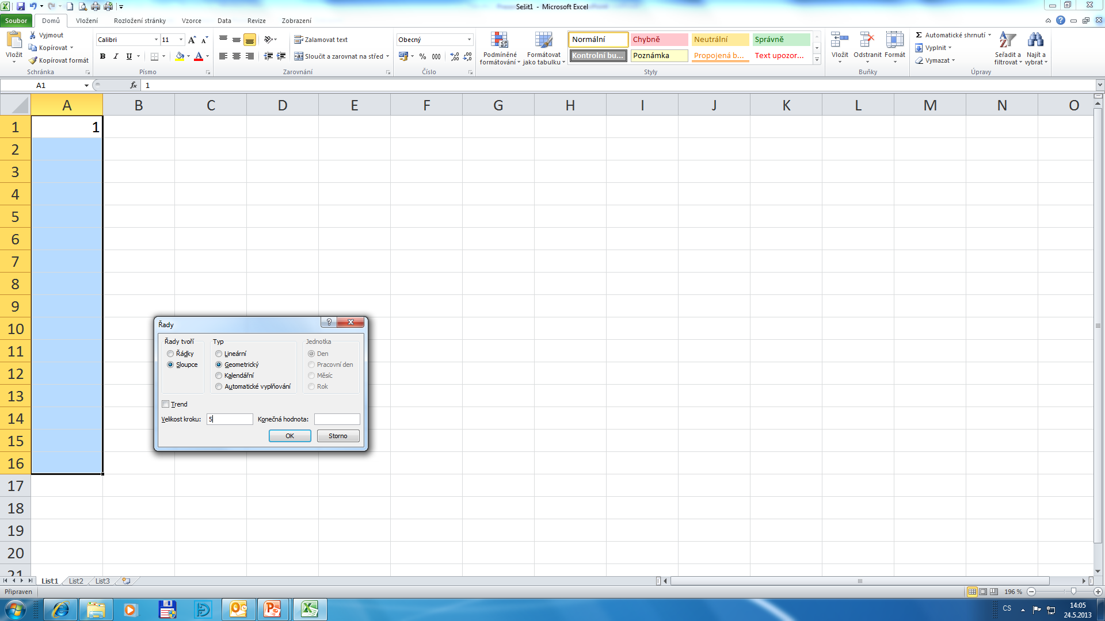
Vytvoření číselné řady s krokem 5

Slide 5
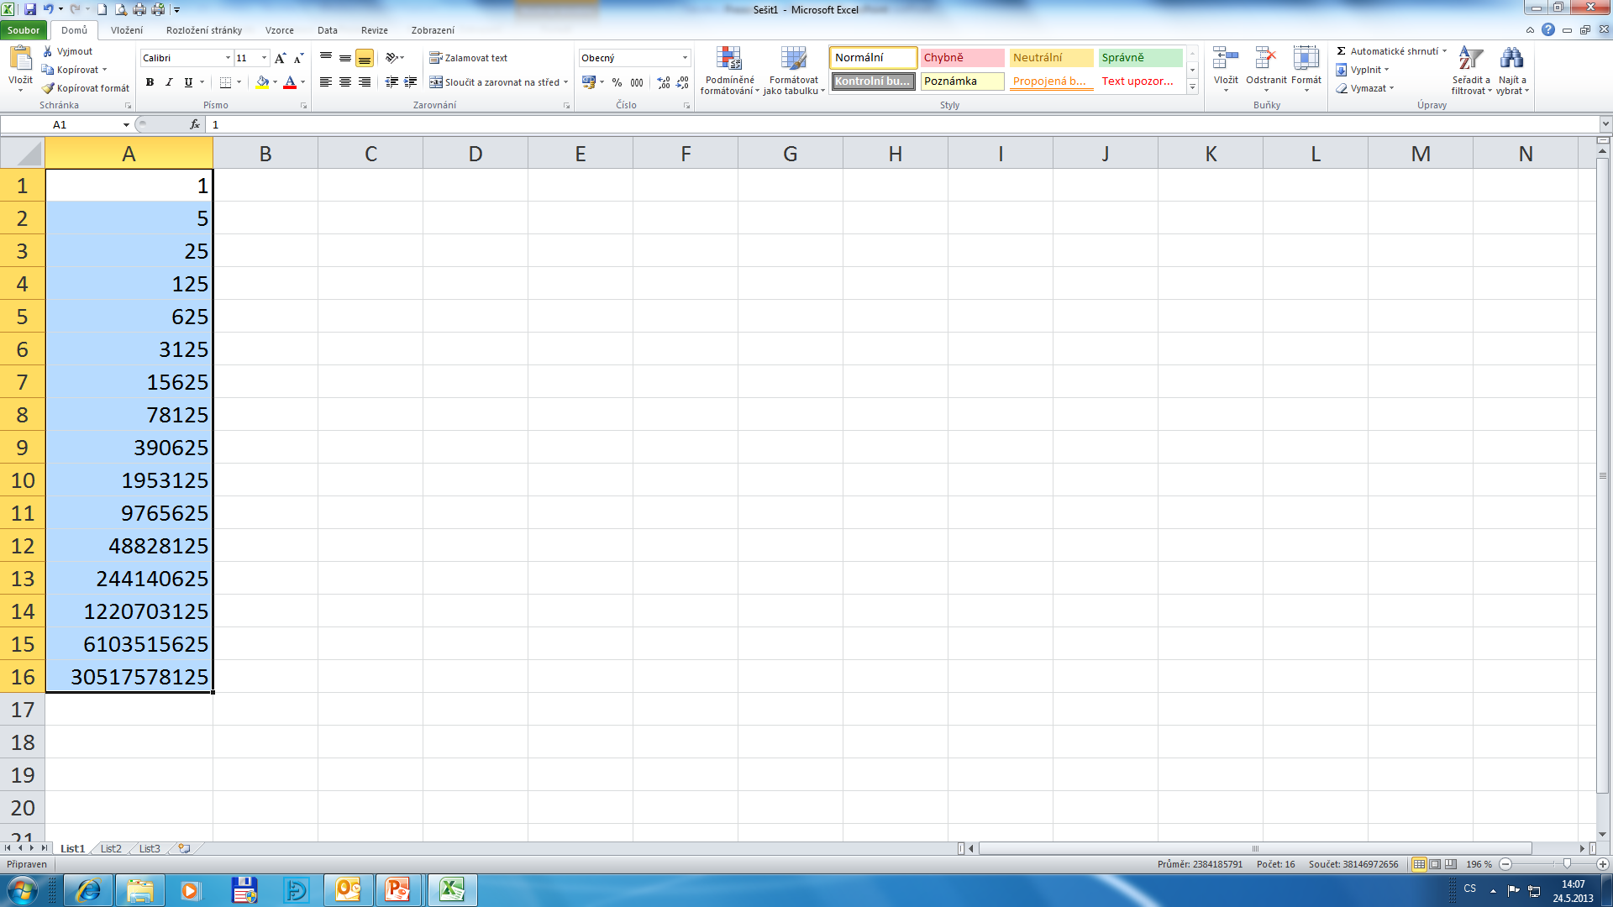
Výsledek vložení

Slide 6
Název projektu : Objevujeme svět kolem nás
Reg. číslo projektu: CZ.1.07/1.4.00/21.2040
Autor : Mgr. Martin Kolský
Období vytvoření výukového materiálu : květen 2013
Vzdělávací obor : Informatika pro 8. ročník
Anotace : Prezentace má za úkol seznámit žáky s tvorbou geometrických číselných řad v tabulkovém procesoru Excel 2010.
Očekávaný výstup : Žák umí vytvořit geometrickou číselnou řadu a zná postup jejího vzniku
Obrazový zdroj : Microsoft® Office 2010 Proofing Tools

